Slide 1
Rezolution
Course Project
赵轩磊 严茹丹 苏秦 董思琪 华中科技大学 电信学院 种子1801

Slide 2
之前方法
16
16
…
4*4*C
…

Slide 3
研究动机
目前上采样方法主要采用生成式方法
感受野与计算量成平方关系，3x感受野➡️9x计算量，感受野受到限制
新生成的图像失去了位置信息
大比例放大效果差，计算复杂

Slide 4
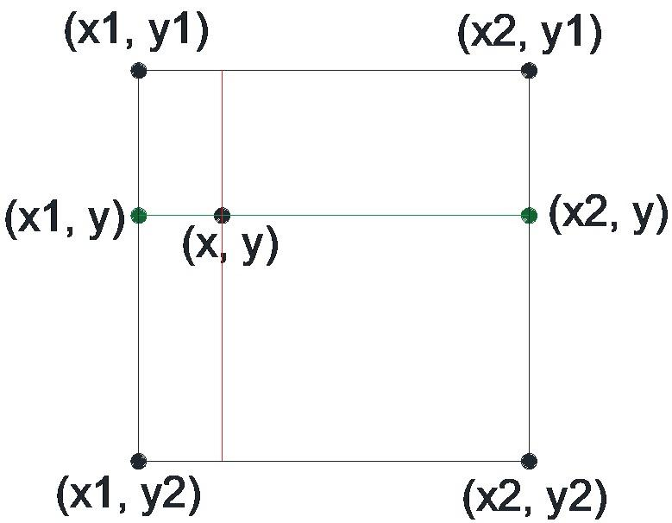
研究方法
Bilinear Upsample
等比例放大
缺乏重点，丢失细节
Ours
根据原图，为插值后的图片赋予重点
相当于锐化

Slide 5
研究方法
X
Bilinear
Upsample
Refine

Slide 6
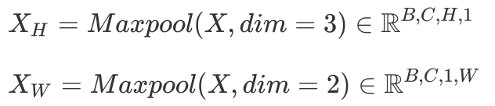
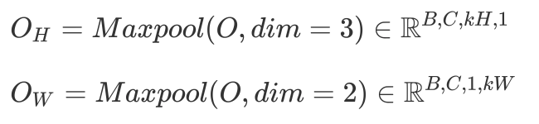
实验方法
n
x k
用X更新O，获得新的重点
kn

Slide 7
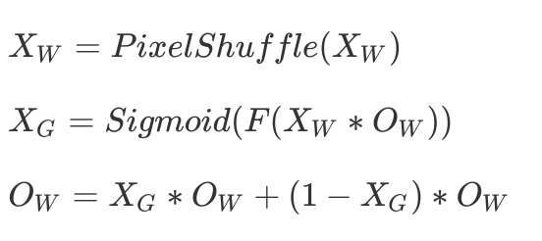

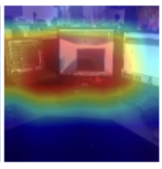
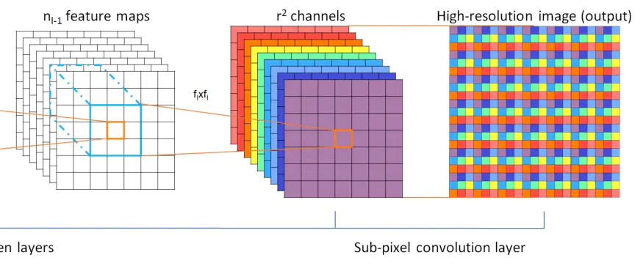
实验方法

Slide 8
实验结果
实验环境：语义分割，数据用VOC12 Aug
Backbone resnet50
Batchsize 8
Iter 40k
 | PSPNet | PSPNet Up | PSPNet Down | SemFPN | SemFPN Up
mIoU | 74.34 | 76.05 +1.71 | 76.11 +1.77 | 69.29 | 73.23 +3.94

Slide 9
实验结论
完成相关实验
验证想法可行性

Slide 10
恳请老师同学批评指正

